Slide 1
План-программа
О. О. «Художественное творчество»
с использованием
нетрадиционных техник
«Чудесные фантазии».
ГБДОУ № 36
Пушкинского района
Санкт-Петербурга
Воспитатель:
Егорова О. В.

Slide 2
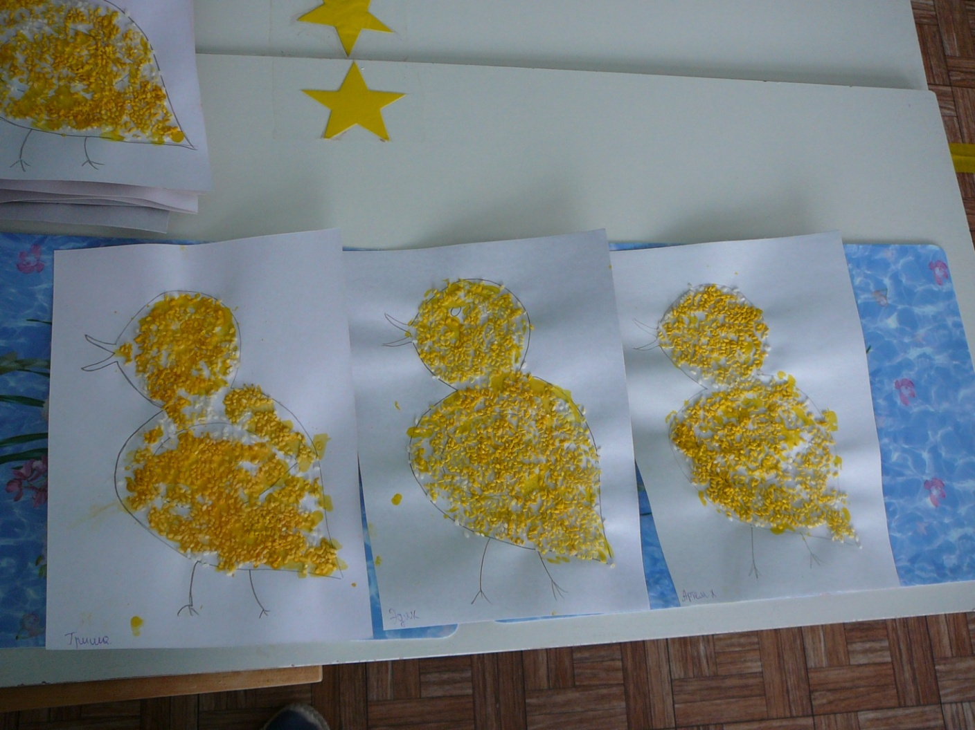
Аппликация «Цыпленок» с использованием круп.

Slide 3
« Веселый жираф» Аппликация из гречневой крупы с элементами рисования

Slide 5
